Slide 1
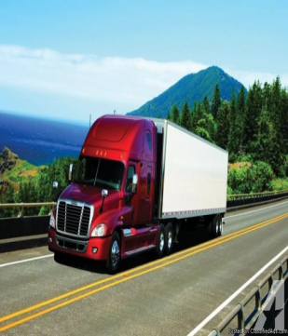
Русский язык
8
класс
Тема: Как сказать о действии и состоянии лица
или предмета.

Slide 2
Что такое сказуемое?
Когда говорят о действии и состоянии лица или предмета, употребляются глаголы. В предложении они являются сказуемыми.

Slide 3
Грамматическая основа предложения
грамматическая
основа предложения
Подлежащее
Сказуемое

Slide 4
Внимание! Запомните!
Сказуемое как второй главный член предложения, зависимый от подлежащего, согласуется с подлежащим в роде или лице и числе.
Я читаю. (согласуется в лице и числе)
Наступило утро. (согласуется в роде и числе)

Slide 5
Внимание! Запомните!
При подлежащем, выраженном сочетанием слов много, мало, немного, немало и др., сказуемое ставится в единственном числе.
На столе лежало много журналов

Slide 6
Внимание! Запомните!
При подлежащем, выраженном собирательным существительным, сказуемое ставится в единственном числе.
Листва деревьев пожелтела

Slide 7
Внимание! Запомните!
При подлежащем, выраженном несклоняемым сложносокращённым словом, сказуемое ставится в том роде, какой имеет это слово в полном выражении.
НУУ (Национальный университет Узбекистана)
объявил новый набор студентов.

Slide 8
Внимание! Запомните!
При подлежащем, выраженном иностранным несклоняемым словом, обозначающим неодушевлённый предмет (кроме слова кофе), сказуемое стоит в форме среднего рода.
Такси остановилось недалеко от дома.

Slide 9
Внимание! Запомните!
При подлежащем, выраженном местоимениями кто, кто-то, кто-нибудь, кто-либо, кое-кто, никто, сказуемое ставится в форме мужского рода.
Кто-то постучал в дверь.

Slide 10
Внимание! Запомните!
При подлежащем, выраженном местоимениями что, что-то, что-нибудь, кое-что, сказуемое ставится в форме среднего рода.
Что с возу упало, то пропало.

Slide 11
Внимание! Запомните!
Между подлежащим и сказуемым при отсутствии связки ставится тире, если оба главных члена выражены существительными или числительными в И.п., а также неопределённой формой глагола.
Чтение – вот лучшее учение.
Трижды три – девять.

Slide 12
Тире между подлежащим и сказуемым ставится…
имя существ. – имя существ.
Книга – друг человека.
Тире между подлежащим и сказуемым ставится, если …
3. имя существ. – н.\ф. глагола.
Долг гражданина – беречь и любить Родину!
2. н.\ф.глагола – н.\ф.глагола.
Говорить с ними – только слова тратить.
4. н.\ф.глагола – имя существ.
Помогать ближнему – назначение человека.
5. числительным – числительным.
Трижды три – девять.

Slide 13
Тире между подлежащим и сказуемым не ставится…
1. подлежащее выражено личным местоимением. Он человек.
Тире между подлежащим и сказуемым не ставится, если …
3. в составе сказуемого есть слова как, будто, словно. Луг как ковёр
2. в составе сказуемого есть отрицательная частица не. Старость не радость
4. сказуемое выражено именем прилагательным. Осенний лес прекрасен.
5. между подлежащим и сказуемым стоит вводное слово. Хива, конечно, город-сказка.

Slide 14
Лингвистическая задача
Спишите, употребив правильную форму сказуемого. Выделите грамматические основы предложений.

Slide 15
Лингвистическая задача
1. На собрание (пришли, пришло) несколько родителей.
2. Кто-нибудь из вас (читал, читали) этот рассказ.
3. Никто из присутствующих не (ответил, ответили) на заданный вопрос.
4. ООН (отметил, отметила) 75-летие своего основания.
5. США (объявил, объявили) о выходе из Договора об открытом небе.
6. На пёстрых лужайках, где были установлены игровые площадки, (резвилась, резвились) детвора.

Slide 16
Лингвистическая задача. Проверьте!
1. На собрание пришло несколько родителей.
2. Кто-нибудь из вас читал этот рассказ?
3. Никто из присутствующих не ответил на заданный вопрос.
4. Организация объединённых наций отметила 75-летие своего основания.
5. Соединённые штаты Америки объявили о выходе из Договора об открытом небе.
6. На пёстрых лужайках, где были установлены игровые площадки, резвилась детвора.

Slide 17
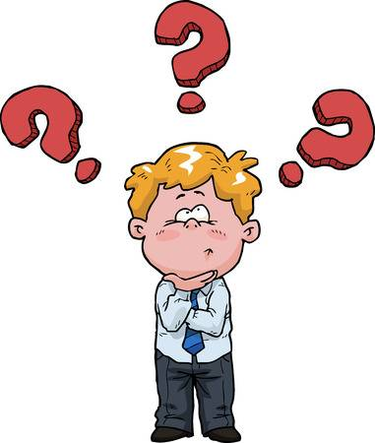
Технология соответствий
В предложениях, данных в левом столбце, найдите подлежащее и сказуемое, укажите соответствующее объяснение из правого столбца, почему между ними ставится (не ставится) тире (укажите стрелками).

Slide 18
Технология соответствий
Самарканд, безусловно, музей под открытым небом. | тире не ставится, подлежащее выражено личным местоимением;
Горы как пышные складки на богатой одежде земли. | тире ставится: существ. – н.ф. глагола;
Узбекистан независимое государство | тире не ставится, есть слово как;
Обязанность совершеннолетних детей содержать родителей | тире не ставится, есть вводное слово;
Я архитектор. | тире ставится: существ. – существ.

Slide 19
Технология соответствий. Проверьте!
Самарканд, безусловно, музей под открытым небом. | тире не ставится: подлежащее выражено личным местоимением;
Горы как пышные складки на богатой одежде земли. | тире ставится: существ. – н.ф. глагола;
Узбекистан - независимое государство. | тире не ставится: есть слово как;
Обязанность совершеннолетних детей - содержать родителей. | тире не ставится: есть вводное слово;
Я архитектор. | тире ставится: существ. – существ.

Slide 20
Задание для самостоятельного выполнения
§ 5. Как сказать о действии и состоянии лица или предмета.
Упражнение 45, 46 (стр. 21).
Упражнение
298

